Slide 1

Programa Nacional de Testagem para o SARS-CoV-2

Slide 2
Sumário
Estratégias de Testagem
Parâmetros e Protocolos
Digitalização e Rastreamento

Slide 3
Objetivos do Programa de Testagem
Gestão de casos de SARS-Cov-2
Vigilância e controle
Adequação das medidas restritivas
Reduzir tempo de diagnóstico
Instituir cuidado adequado considerando possíveis diagnósticos diferenciais
Otimizar ocupação de equipamentos de saúde
Interromper a transmissão do virus
Melhorar a precisão da Informação
Melhorar notificação e registro de casos
Direcionar de forma mais adequada as medidas restritivas de circulação e ocupação
Garantir a segurança da população, monitorando casos e circulação viral
Permitir a retomada das atividades econômicas com segurança

Slide 4
Princípios do Programa de Testagem
Definição de critérios e parâmetros objetivos para testagem da população (foco em populações vulneráveis e em setores essenciais)
Uso de tecnologias de teste adequadas ao momento epidemiológico, com prioridade ao uso de técnicas acessíveis de acordo com o local de aplicação
Orientar-se pela evidência científica e melhores práticas globais
Adequação aos programas de testagem diagnóstica existentes no SUS e ao PNI
Articulação com o setor privado, particularmente o Sistema de Saúde Suplementar

Slide 5
Estratégias de Testagem

Slide 6
Estratégias de Testagem: Fluxo Operacional
Diagnóstico-Assistencial
Testagem dos casos sintomáticos e/ou com suspeita clínico-epidemiológica de infecção pelo SARS-CoV-2
Pontos de Atenção à Saúde
UBS/ESF, UPAS, PS, etc.
Empresas
Testagem ativa dos casos assintomáticos ou pre-sintomáticos, suspeitos devido à exposição ao virus
Recomendado
Testagem
Busca Ativa
(screening)
Setores com grande exposição de pessoas (comercio, lazer, etc.)
Público
Locais de grande circulação (escolas, aeroportos, etc.)
Avaliação de Soroprevalência
Testagem de amostras da população para monitorar a transmissão do virus ao longo do tempo
PrevCov
Domicilio

Slide 7
Métodos Disponíveis para Detecção de COVID-19
 | Detecção de anticorpos | NAAT (RT-PCR) | Detecção de antígeno
Utilização | Avaliação da resposta imunológica | Detecção de infecção ativa | Detecção de infecção ativa
Tempo de coleta de amostra | A partir do 8º dia da exposição ou sintomas | 1 a 7 dias após exposição ou sintomas | 1 a 7 dias após exposição ou sintomas
Partícula detectada | Anticorpos IgM, IgG | RNA viral | Antígeno viral
Amostras | Sangue total, soro ou plasma | Escarro, swab nasal e nasofaringeal, saliva, lavado broncoalveolar | Swab nasal e nasofaringeal
Sensibilidade | Variável conforme o teste e a fase da infecção IgM: 82% IgG: 97% | Variável conforme tipo de amostra e a fase da infecção > 90% | Variável conforme o teste e a fase da infecção 84% a 97%
Especificidade | Variável conforme o teste e a fase da infecção IgM: 97% IgM: 98% | 100% | 97% a 100%
Complexidade do teste | Testes rápidos – Execução simples ELISA/ECLIA – ambiente laboratorial | Complexo – ambiente laboratorial | Testes rápidos – execução simples, point of care (POC)
Tempo de execução | Variável de acordo com o teste | 15 minutos a 2 dias | 15 a 30 minutos
Custo | Baixo | Alto | Baixo a moderado

Slide 8
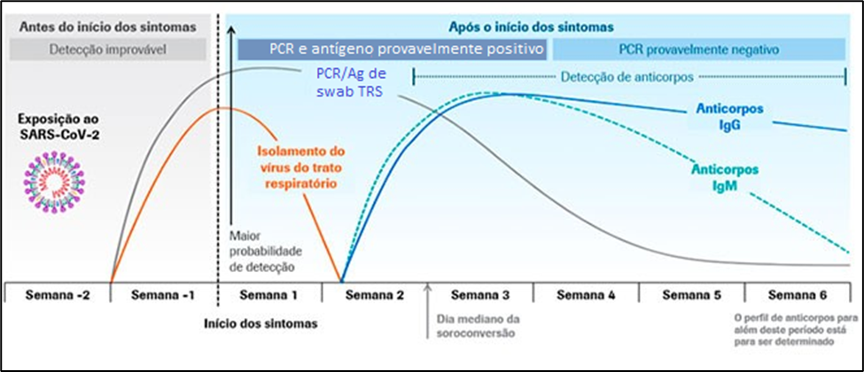
Variação do tempo após a exposição para utilização dos testes de diagnóstico do SARS-CoV-2

Slide 9
Recomenda-se o teste de antígeno como método preferencial
Recomendações Sobre as Tecnologias de Testagem COVID-19
Tecnologia do Teste | Aplicação Prática
Detecção Rápida de Antígeno | Diagnóstico de casos ambulatoriais; Rastreamento de contatos; Vigilância de Assintomáticos.
NAAT (RT-PCR) | Casos com sintomatologia compatível com Síndrome Respiratória Aguda Grave (SRAG); Diagnóstico de casos sintomáticos com suspeita clínico-epidemiológica forte de COVID-19, mas com resultado negativo no teste de antígeno; Genotipagem / vigilância genômica.

Slide 10
Justificativa para o uso do Teste de Antígeno
Prioridade para a utilização do teste de antígeno, pois tem sensibilidade adequada para o diagnóstico de casos assintomáticos e sintomáticos
Bom desempenho para a detecção de casos nos estágios iniciais da infecção e ainda contagiosos
Recentemente incorporado pela OMS como tecnologia equivalente ao RT-PCR para detecção do SARS-CoV-2
Teste de antígeno também identifica pessoas infectadas por variantes do SARS-CoV-2, servindo como passo inicial à vigilância genômica

Slide 11
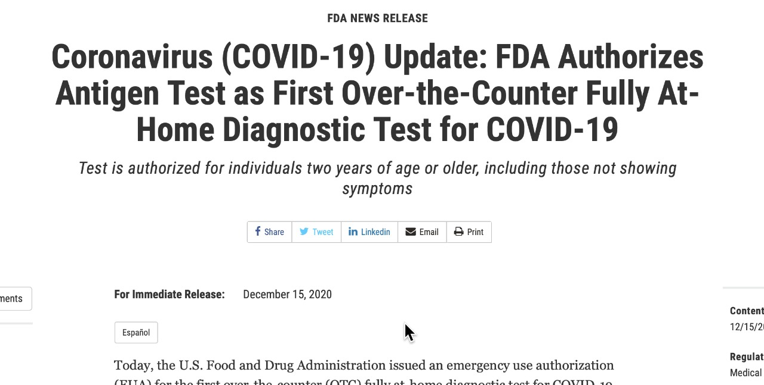
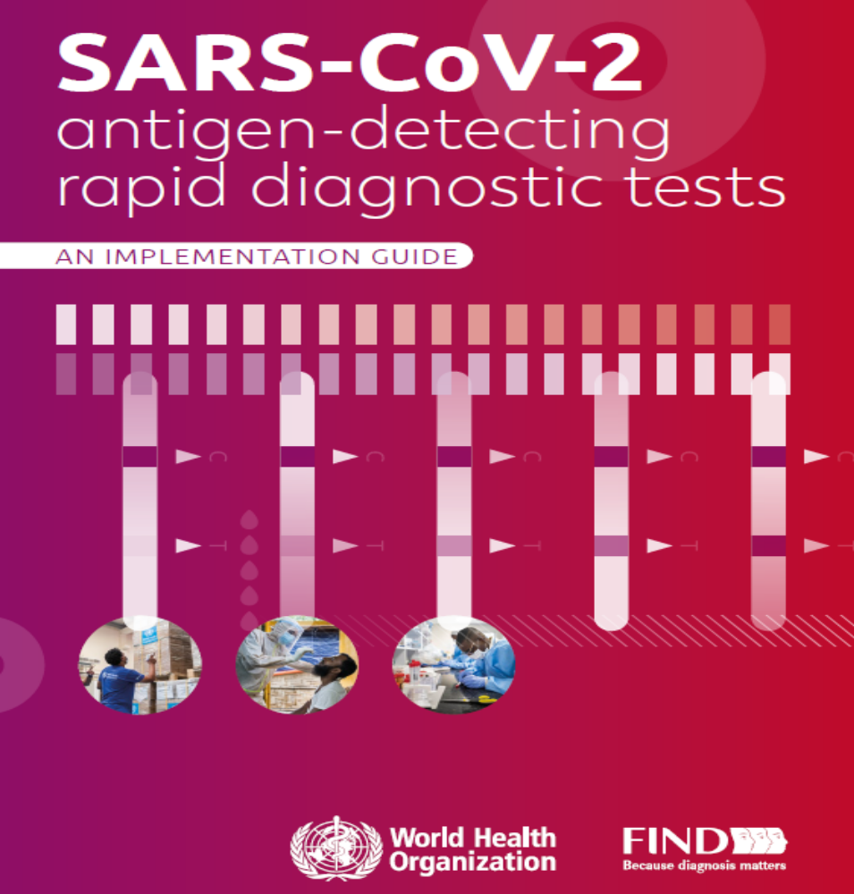
O teste de contatos assintomáticos pode ser considerado pois os casos assintomáticos têm cargas virais semelhantes às dos casos sintomáticos (OMS, 2020)

Slide 12
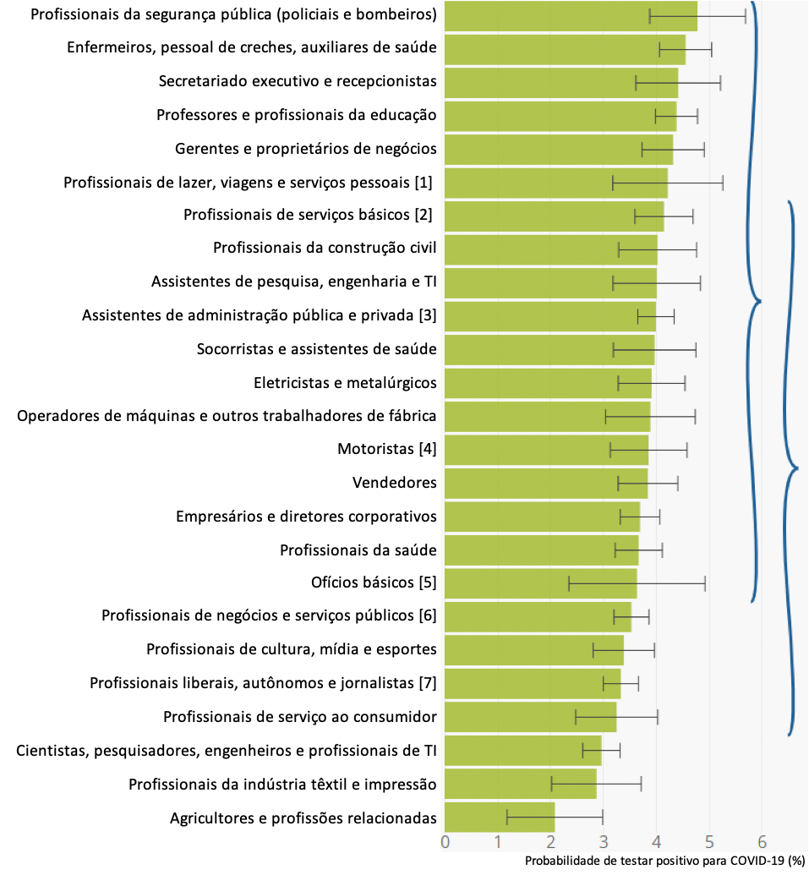
Probabilidade diagnóstico positivo (COVID-19) por tipo de profissão
Foco em categorias profissionais mais expostas aos SARS-CoV-2
Nível de risco por ocupação pode ser sumarizada da seguinte forma:
Risco de exposição muito alto: profissões cuja rotina de trabalho acarreta em alto potencial de exposição a fontes conhecidas ou suspeitas;
Risco de exposição alto: inclui os profissionais de apoio à área da saúde, paramédicos e de apoio à medicina legal;
Risco de exposição médio: profissões que requerem contato frequente e/ou próximo com o público em geral;
Risco de exposição baixo: inclui todas as profissões com baixo contato com o público e colegas de trabalho.

Slide 13
Protocolos e Parâmetros de Testagem

Slide 14
Parâmetros Propostos para Testagem
Estratégia |  | Tipo de Teste | Frequência | Onde testar (recomendação) | Parâmetro (recomendação)
Diagnóstico-Assistencial |  | NAAT ou Antígeno | Na rotina diagnóstica (sintomáticos) e rastreio de contatos de casos suspeitos e confirmados | UBS/ESF, Atenção Especializada, RUE (UPA e sala de emergência), centros especializados em COVID-19) | Todos sintomáticos e entre 10-30 dos contactantes (10 em situação de baixa, até 30, em situações de alta de casos)
Busca Ativa | Setor Privado/Empresas (setores estrategicos ou com grande exposição ao público) | Antígeno | Conforme estratégia dos Programas de Testagem. No mínimo semanal, ideal, 72-72 horas. | Definir por risco de exposição ou atividade estratégica (comercio, restaurantes, lazer, etc.) - Apêndice 1 contem lista de profissões de maior risco | Conforme estratégia de cada Programa de Testagem. Recomendável em até 100% dos expostos e todos contatos de positivos.
 | Setor Público (locais de grande exposição e aglomeração) | Antígeno | Conforme estratégia dos Programas de Testagem. No mínimo semanal, ideal, 72-72 horas. | Serviços públicos essenciais (transporte - terminais rodoviários, aeroportos), quarteis, escolas públicas, etc. | Conforme estratégia de cada Programa de Testagem ou, no mínimo, 2 testes/1000 expostos por semana (sentinela) e em todos os contatos dos positivos.
Avaliação de Soroprevalência |  | Sorológico | Inquerito Domiciliar | Domicilio (PrevCov) | Amostra representativa

Slide 15
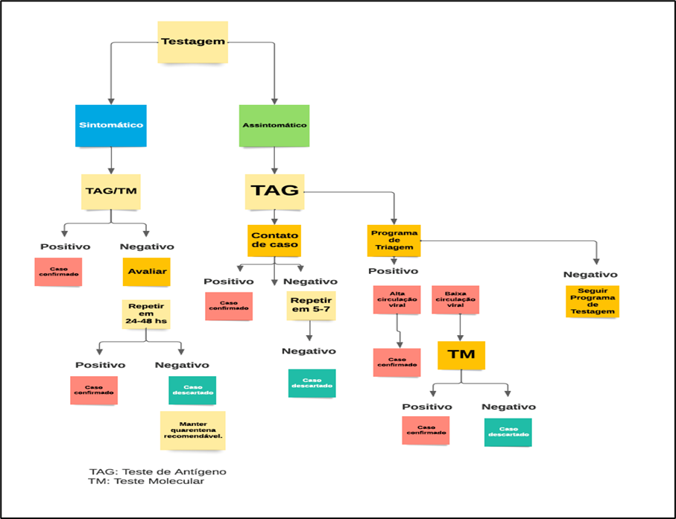
Fluxogramas de testagem: sintomáticos e assintomáticos

Slide 16
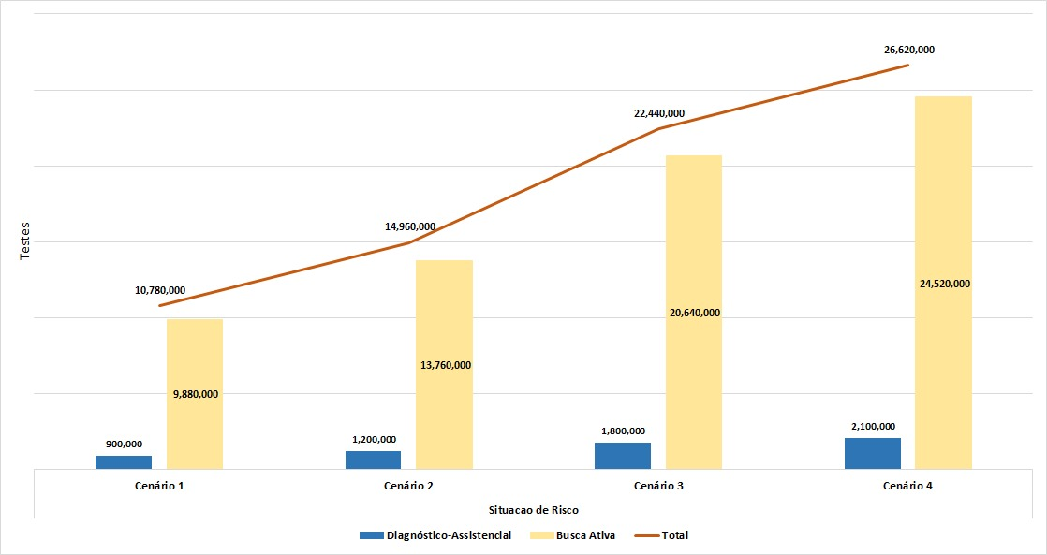
Cenários de Testagem

Slide 17
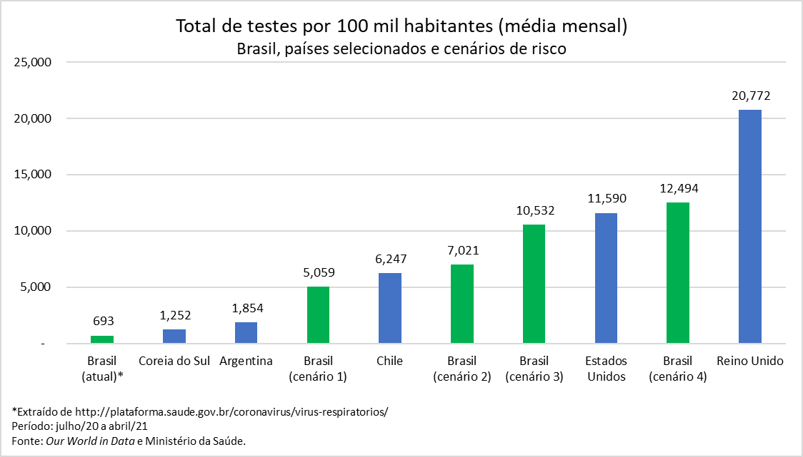
Expansão significativa do programa de testagem - seguindo melhores práticas globais

Slide 18
Digitalização e Rastreamento

Slide 19
Digitalização e Rastreamento
eSusNotifica, para o registro de todos os exames de Antígeno, contendo a identificação do indivíduo, data, local e o resultado
Formulário padrão para a digitação destes registros ou utilização do mesmo formulário da Síndrome Gripal Leve
Integração com a RNDS e definição dos domínios
Implantação dos painéis de monitoramento

Slide 20
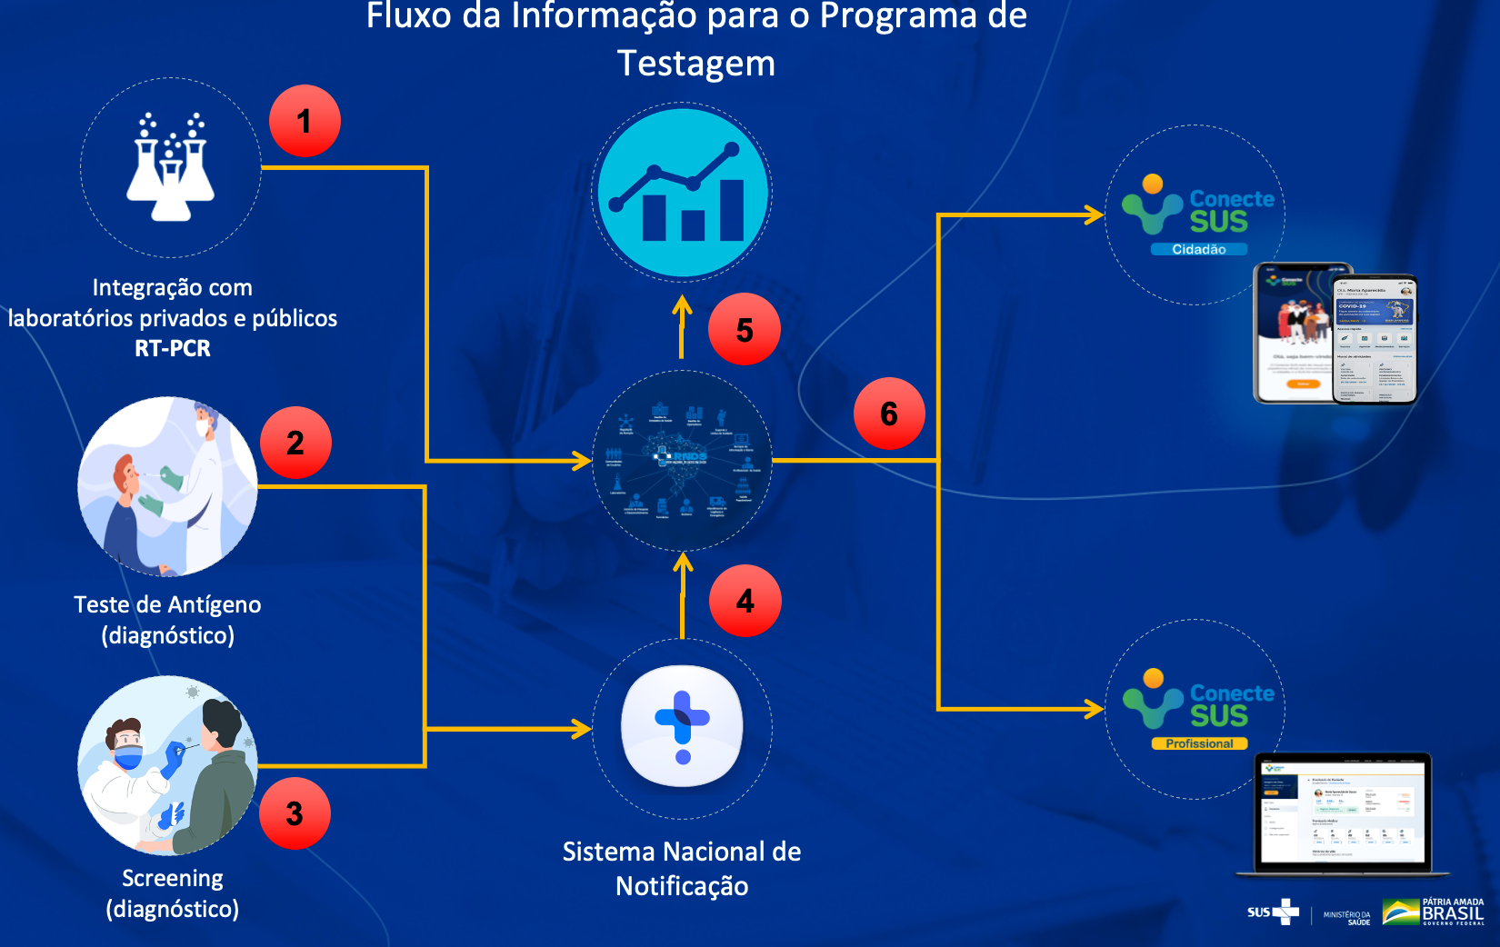

Slide 21



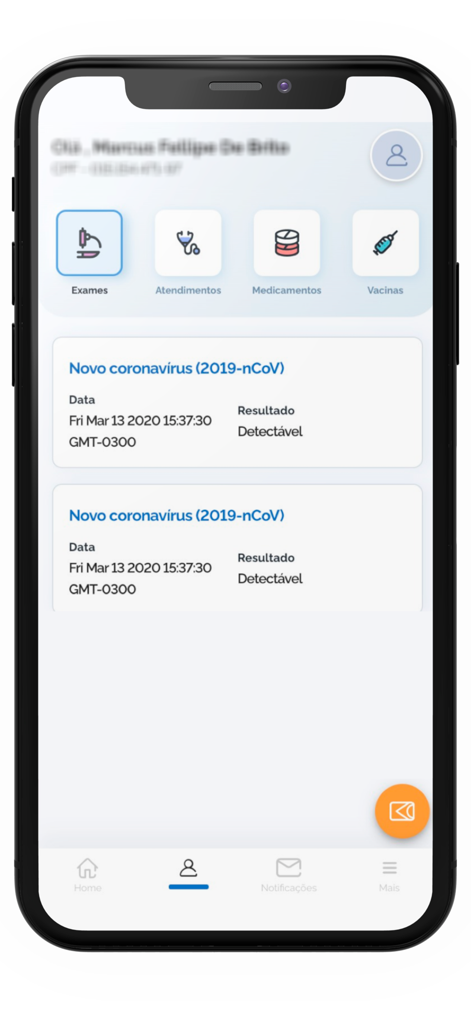


Mais de 13,7 Milhões de resultados de exames de Covid-19 no app Conecte SUS Cidadão
Integração dos Laboratórios Privados com a RNDS
318
Laboratórios Clínicos Conectados
Aptos a Enviar Resultados de Exames
O número segue aumentando após a publicação da portaria nº 1.792, publicada no Diário Oficial da União (DOU) no dia 21 de julho de 2020.

Slide 22
Obrigado

